Slide 1
基于大数据的会员营销体系

Slide 2



商业价值
构建数据中心
运营精细化
营销场景化
服务个性化
行业竞争
大数据
助力企业转型、提升竞争力和探索创新商业模式抓手。
布局大数据
亿航大数据剖析
DJI大数据机会和商用抓手
亿航与高德就导航合作本质
丰富大数据体系
DJI已整合Online自有数据
DJI可整合Offline的B、C端生产数据
DJI可整合生态内的所有数据
已着手组建大数据团队
探索模式抓手
亿航与百度合作送外卖
探索大数据的O2O模式
已建买家视图用于售后CC的用户维系
买家属于会员的一种
正着手构建会员营销体系提升运营效率
利用大数据实现企业运营数据化
大数据核心是连通,场景,规模的富积价值，不是数据多或大
说明：CC[Call Center]客户中心，主要是指售后服务和用户关怀
Notes:
市场预测
为新市场提供生产决策依据
引入数据化决策模型和监控体系，提升投入产出比。
提供产品竞品分析、市场初探，对新产品PR反馈跟踪及监测，产品品舆情跟踪及监测、为市场营销方案提供支撑
全方位监测企业风险、风险发生时及时预警，帮助企业快速发现及应对危机，并对危机事件进行追踪和发展监控
让企业打好品牌防守和进攻战
定义品牌监测指标，对品牌热点事件、舆情事件发展趋势、舆论导向进行深入分析，为企业品牌塑造和品牌保护提供大数据支撑
让企业基于大数据轻松获客
根据企业已有客户做企业客户画像，基于企业客户画像特征及企业需求，为企业推荐潜在客户并提供大数据拉客支撑

Slide 3
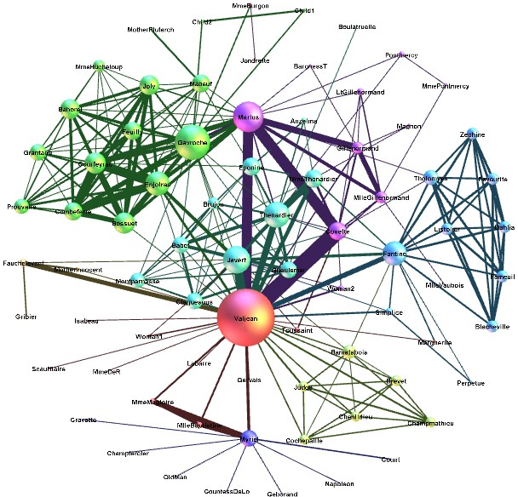
商业价值
构建数据中心
运营精细化
营销场景化
服务个性化
基于会员营销体系商业流剖析
Data Flow
获取
整合
服务
对象
挖掘引擎
Store
分销平台
基于会员经营视图
基于会员攻防区域
基于会员营销成本
会员质量渠道分级
触达场景营销策略
CXO
商品
门店
决策服务
销售/营销
订单
论坛
线上数据
Go
其他
渠道,广告
基于商圈活动预测
基于会员用户分群
基于会员用户画像
精准投放和个性化
产品运营
门店
用研
线下数据
活动运营
渠道
活动
运营服务
数据中心
渠道运营
地推
其他
广告运营
行业论坛
交换
广告中心
外部数据
售后服务
会员维系挽留
会员分级和关怀
建会员激励体系
会员基本视图
业务合作
活动
会员中心
SDK采集
购买
wifi探针
其他
呼叫中心
Notes:
市场预测
为新市场提供生产决策依据
引入数据化决策模型和监控体系，提升投入产出比。
提供产品竞品分析、市场初探，对新产品PR反馈跟踪及监测，产品品舆情跟踪及监测、为市场营销方案提供支撑
全方位监测企业风险、风险发生时及时预警，帮助企业快速发现及应对危机，并对危机事件进行追踪和发展监控
让企业打好品牌防守和进攻战
定义品牌监测指标，对品牌热点事件、舆情事件发展趋势、舆论导向进行深入分析，为企业品牌塑造和品牌保护提供大数据支撑
让企业基于大数据轻松获客
根据企业已有客户做企业客户画像，基于企业客户画像特征及企业需求，为企业推荐潜在客户并提供大数据拉客支撑

Slide 4
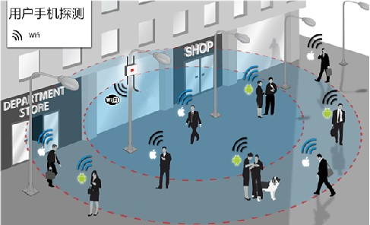
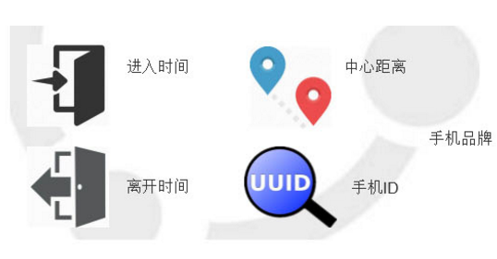
商业价值
构建数据中心
运营精细化
营销场景化
服务个性化
已完成线上会员整合
着手整合线下和互联网信息
门店会员基本信息
wifi探针数据采集
渠道商C端会员信息
基于会员的商圈信息
基于商圈的POI信息
深度挖掘数据价值
渠道分级[驱动数据接入线上]
基于会员构建用户画像
基于画像建精细化运营机制
基于画像建广告推荐机制
内容精准推送运营机制
整合线上，线下和采集全网数据，丰富DJI会员数据中心

Slide 5
商业价值
构建数据中心
运营精细化
营销场景化
服务个性化
权益
返佣与激励体系
推广者、潜客运营
商家画像竞争力
商家分级和阶梯返佣体系
区域销售能力评估模型
商家
会员关怀
积分管理
会员
会员画像->潜客运营->[售后]买家关怀
积分和商品管理
挖掘引擎
数据接入数据中心
运营效果反馈，逆向推动精细化运营升级

Slide 6
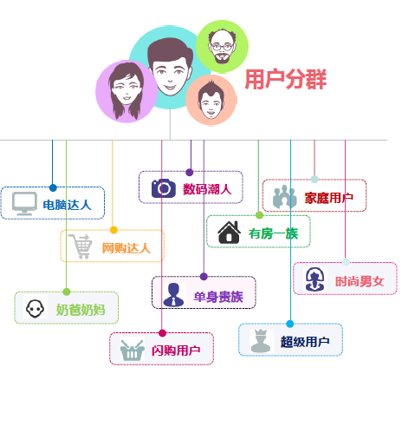

商业价值
构建数据中心
运营精细化
营销场景化
服务个性化
商家分级
产品调性
推荐个性化
会员成长
预算管理
市场活动
用户分群
用户画像
ROI管理
佣金权益
用户分群
商圈分级
活动复盘
用户维系
Notes:
市场预测

Slide 7


商业价值
构建数据中心
运营精细化
营销场景化
服务个性化
大数据会员营销周边平台关系图
线上数据
媒体
社交
电商
数据营销平台
CRM
CRM会员数据
个人信息
购买历史
个人信息交叉匹配
用户全属性
cookie、二维码
线下数据
玩和飞
NPE活动
传媒数据
展会、展示位
零售门店
设备激活
APP使用行为数据
飞行数据
决策树
营销调整
反馈好
反馈不好
统一账户+DJI币+积分+营销
Notes:
市场预测

Slide 8
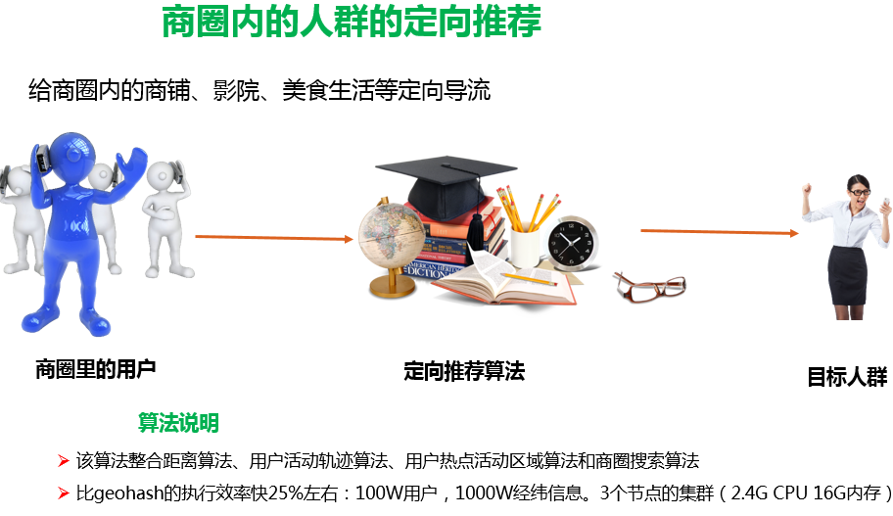



商业价值
构建数据中心
运营数据化
营销场景化
服务精细化
基于商圈会员营销场景
找出合作商家或直营店的所在商圈
找出商圈内活动的潜客或存量客户[口碑]
75%
25%
Notes:
市场预测
为新市场提供生产决策依据
引入数据化决策模型和监控体系，提升投入产出比。
提供产品竞品分析、市场初探，对新产品PR反馈跟踪及监测，产品品舆情跟踪及监测、为市场营销方案提供支撑
全方位监测企业风险、风险发生时及时预警，帮助企业快速发现及应对危机，并对危机事件进行追踪和发展监控
让企业打好品牌防守和进攻战
定义品牌监测指标，对品牌热点事件、舆情事件发展趋势、舆论导向进行深入分析，为企业品牌塑造和品牌保护提供大数据支撑
让企业基于大数据轻松获客
根据企业已有客户做企业客户画像，基于企业客户画像特征及企业需求，为企业推荐潜在客户并提供大数据拉客支撑

Slide 9

商业价值
构建数据中心
运营数据化
营销场景化
服务精细化
会员维系和关怀
买家全息视图
最近关注内容[新增]
买家
CC的话术[客服]
重要会员关怀[新增]
用户全息画像[新增]
广告运营[主动]
最近关注内容[新增]
潜客
触达渠道和场景[新增]
Notes:
市场预测
为新市场提供生产决策依据
引入数据化决策模型和监控体系，提升投入产出比。
提供产品竞品分析、市场初探，对新产品PR反馈跟踪及监测，产品品舆情跟踪及监测、为市场营销方案提供支撑
全方位监测企业风险、风险发生时及时预警，帮助企业快速发现及应对危机，并对危机事件进行追踪和发展监控
让企业打好品牌防守和进攻战
定义品牌监测指标，对品牌热点事件、舆情事件发展趋势、舆论导向进行深入分析，为企业品牌塑造和品牌保护提供大数据支撑
让企业基于大数据轻松获客
根据企业已有客户做企业客户画像，基于企业客户画像特征及企业需求，为企业推荐潜在客户并提供大数据拉客支撑

Slide 10
Thanks

